Slide 1
CRM-система для службы грузоперевозок «TransportCRM»
Автор: Маричев Александр Дисциплина: Курсовой проект по Python Дата: 2026 г.

Slide 2
Цель презентации
Представить итоговый проект — CRM-систему для малой транспортной компании.
Показать полный цикл автоматизации: от заявки до отчётности.
Продемонстрировать использование Django, pandas, matplotlib, Telegram API, Яндекс.Карт и других технологий.
Рассказать о применении практики документирования кода и автоматического тестирования.

Slide 3
Краткое описание проекта
TransportCRM — веб-приложение на Django, которое автоматизирует управление заказами на грузоперевозки. Позволяет диспетчеру создавать заказы, назначать водителей, рассчитывать стоимость, отслеживать статусы, вести аналитику и формировать документы. Водители получают уведомления в Telegram, клиенты — email-оповещения.

Slide 4
Какую проблему решает проект?
Малые транспортные компании часто работают «на бумаге» или в Excel.
Трудно оперативно назначать машины, контролировать занятость водителей, считать реальную стоимость по расстоянию.
Нет единой базы клиентов и заказов, отсутствует аналитика и автоматические уведомления.
Почему это важно?
Экономия времени диспетчера, снижение ошибок, повышение прозрачности бизнеса.

Slide 5
Цели и задачи проекта
Цель: разработать CRM, которая автоматизирует ключевые процессы грузоперевозок.
Задачи:
Учёт клиентов, водителей, автомобилей, заказов.
Автоматический расчёт расстояния и стоимости.
Проверка занятости при назначении рейса.
Ролевая модель: диспетчер, водитель, клиент.
Уведомления (email, Telegram).
Аналитика и экспорт документов.
Документирование кода (docstrings, type hints).
Покрытие кода автоматическими тестами (pytest).

Slide 6
Анализ предметной области / Аналоги
Существующие решения:
1С:Предприятие — мощная, но дорогая и сложная для малого бизнеса.
Мегаплан, Битрикс24 — универсальные CRM, нет специализации на грузоперевозках.
Excel-таблицы — просто, но нет автоматизации.
Отличия нашего решения:
Бесплатное, открытое, легко развернуть.
Специализировано под грузоперевозки (геокодирование, путевые листы).
Интеграция с картами и Telegram «из коробки».
Учебный проект с качественным документированием и тестами.

Slide 7
Выбранные технологии
Компонент | Назначение
Django 6.x | Веб-фреймворк, ORM, админка, аутентификация
Bootstrap 5 | Адаптивный интерфейс
pandas, matplotlib | Аналитика и графики
requests, geopy | Геокодирование, маршруты, Telegram
openpyxl | Excel-документы
schedule | Периодические напоминания
SMTP (Mail.ru) | Email-уведомления
pytest, pytest-django | Автоматическое тестирование
Python 3.10 | Язык разработки

Slide 8
Архитектура системы (MVT)
Модели (Models):
Customer, Driver, Vehicle, Tariff, Order, Assignment, Payment, UserProfile, OrderStatusHistory.
Представления (Views):
CRUD для всех сущностей, назначение рейсов, смена статусов, аналитика, экспорт, уведомления.
Шаблоны (Templates):
Bootstrap-страницы с разделением по ролям.
Внешние модули:
crm/bot.py (Telegram), crm/documents.py (документы), management-команды runbot и runscheduler.

Slide 9
Ролевая модель
Диспетчер — полный доступ: создание заказов, назначение, платежи, аналитика, документы.
Водитель — видит назначенные рейсы, может менять статус (в пути / завершён).
Клиент — видит свои заказы, может оплатить выполненный заказ.
Проверка ролей реализована через миксины UserPassesTestMixin и декораторы @user_passes_test

Slide 10
Ключевые функции системы
Расчёт расстояния по дорогам (Яндекс.Маршруты / OSRM).
Автоматический расчёт стоимости по тарифу.
Карта с меткой точки подачи (Яндекс Static API).
История изменения статусов заказа.
Email-уведомления клиентам.
Telegram-уведомления водителям.
Дашборд аналитики: выручка, топ-5 клиентов, загрузка водителей, статусы.
Экспорт путевого листа, счёта, акта (Excel).

Slide 11
Пример кода: геокодирование и расчёт расстояния
def _geocode_with_yandex(self, address: str) -> tuple[float | None, float | None]:
"""Геокодирует адрес с помощью API Яндекса."""
base_url = "https://geocode-maps.yandex.ru/1.x/"
params = {
"geocode": address,
"format": "json",
"results": 1,
"apikey": settings.YANDEX_GEOCODER_API_KEY,
"lang": "ru_RU",
}

Slide 12
Пример кода: Telegram-уведомление
Вызов в представлении assign_order
Вызов в представлении assign_order
def send_telegram_message(telegram_id: int, text: str) -> None:
"""Отправляет текстовое сообщение пользователю Telegram."""
url = f"https://api.telegram.org/bot{TOKEN}/sendMessage"
payload = {'chat_id': telegram_id, 'text': text}
try:
response = requests.post(url, data=payload, timeout=10)
# проверка статуса
except Exception as e:
print(f"Ошибка отправки сообщения: {e}")
Вызов в представлении assign_order
if assignment.driver.telegram_id:
send_telegram_message(
assignment.driver.telegram_id,
f"Вам назначен рейс №{order.id}\n"
f"Маршрут: {order.pickup_address} → {order.delivery_address}\n"
f"Дата: {order.requested_date}"
)

Slide 13
Скриншоты интерфейса

Slide 14
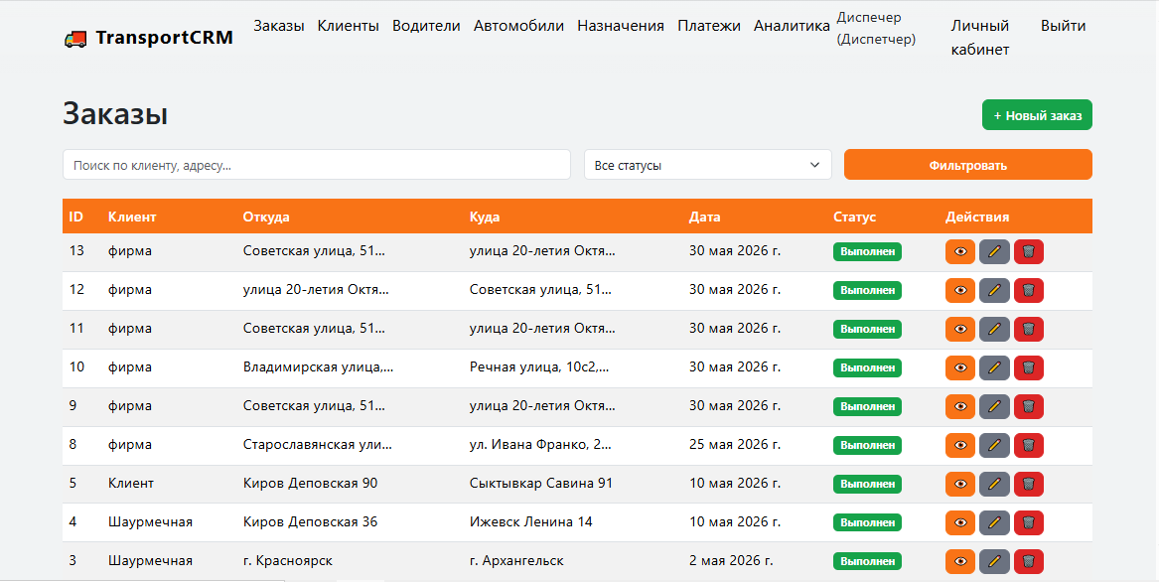
Список заказов с поиском и фильтрацией.

Slide 15
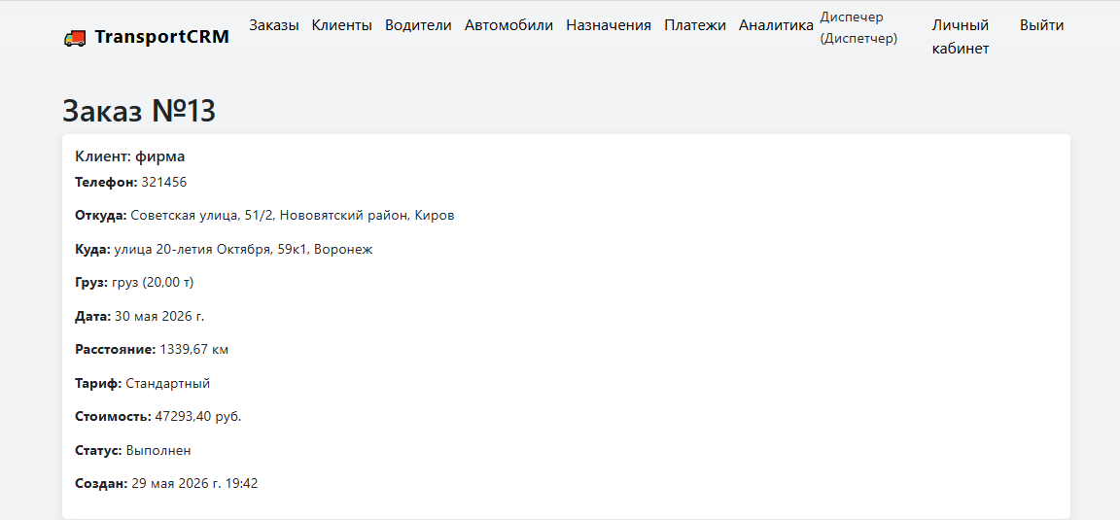
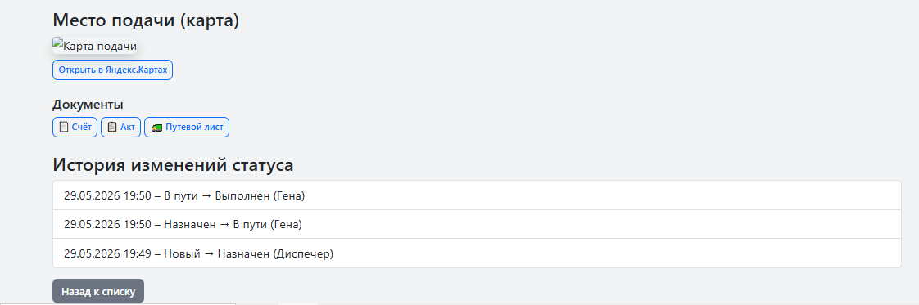
Карточка заказа с картой, историей статусов и кнопками документов.

Slide 16
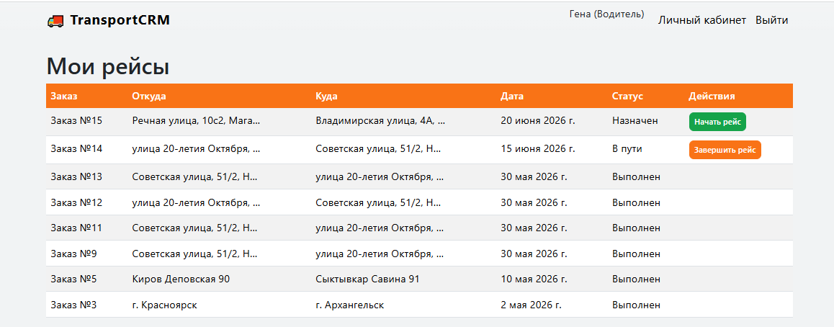
Личный кабинет водителя

Slide 17
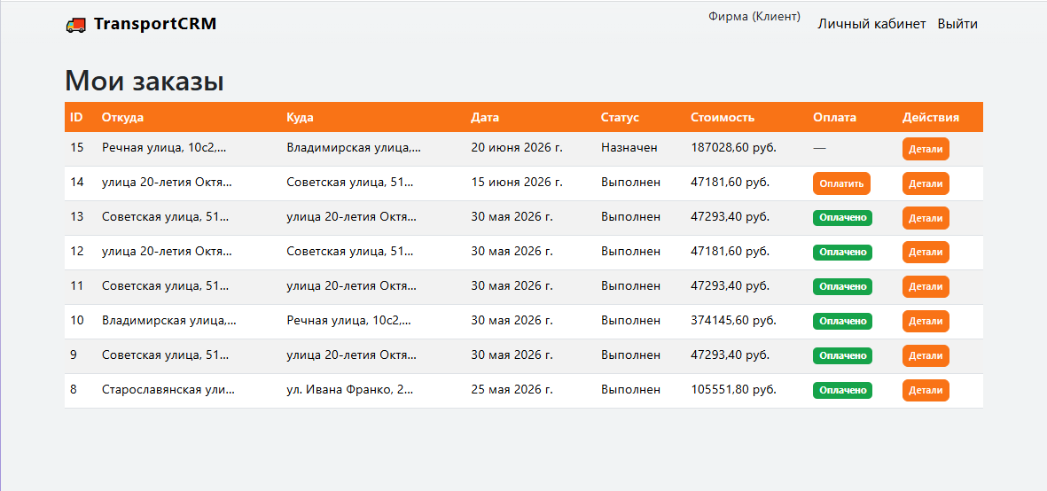
Личный кабинет клиента с кнопкой

Slide 18
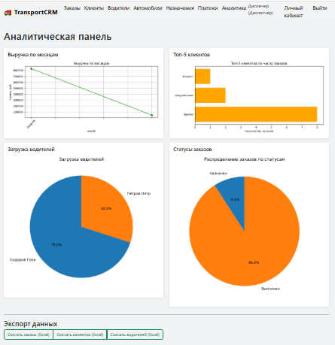
Аналитическая панель с графиками.

Slide 19
Тестирование / Валидация
Методы тестирования:
Модульное тестирование с использованием pytest и pytest-django.
Автоматическая проверка моделей, форм, представлений и бизнес-логики.
Ручное функциональное тестирование по полному чек-листу (все роли, уведомления, документы).
Тестирование email-отправки через консольный бэкенд и реальный SMTP.
Валидация расчёта расстояния и стоимости на реальных адресах.
Результаты тестирования:
Написано и успешно выполняется 10 автоматических тестов.
Тесты покрывают:
Создание моделей.
Формулу расчёта стоимости.
Автоматическое назначение цены при сохранении.
Проверку занятости водителя.
Разграничение доступа к представлениям.
Оплату заказа клиентом.
Валидацию форм (дата в прошлом, регистрация).
Все тесты проходят (10/10), регрессионные ошибки исключены.
Поставленные цели достигнуты полностью.

Slide 20
Достижения целей проекта
Реализована полнофункциональная CRM для грузоперевозок.
Автоматизированы ключевые бизнес-процессы.
Обеспечено разграничение доступа по ролям.
Внедрены уведомления (email, Telegram) и аналитика.
Код полностью документирован.
Проект покрыт автоматическими тестами.

Slide 21
Выводы и перспективы развития
Что можно улучшить:
Добавить REST API для мобильного приложения водителя.
Реализовать интерактивную карту с построением маршрута.
Подключить онлайн-оплату (ЮKassa, CloudPayments).
Ввести учёт ГСМ и расходов на ремонт.
Вывод: Проект показал практическое применение Django и смежных библиотек для создания реального бизнес-приложения. Документирование кода и автоматические тесты облегчили разработку и подготовку отчётности.

Slide 22
Спасибо за внимание!

